Slide 1
T.C.
ORMAN ve SU İŞLERİ BAKANLIĞI
SU YÖNETİMİ GENEL MÜDÜRLÜĞÜ
MODELLEME EYLEM PLANI
(MODEP)
Su Kalitesi Yönetimi Dairesi Başkanlığı
Modelleme Şube Müdürlüğü
27/02/2014

Slide 2
Çalışma Grubu 1’inci Toplantısının Gündemi
20.12.2013 tarihinde gerçekleştirilen Çalışma Grubu 1’inci Toplantısı’nda görüşülen konular şunlardır:
Su kaynakları modellerinin çeşitleri nelerdir?
Su kaynaklarının kalite ve hidrolojik açıdan modellenmesi nasıl ayrı ayrı mı yoksa bütüncül mü düşünülmelidir?
Dünya’daki diğer ülkelerin modelleme konusundaki tecrübeleri nelerdir?
Bakanlığın modelleme konusunda vizyonu kısa, orta ve uzun vadede nasıl olmalıdır?

Slide 3
Çalışma Grubu 1’inci Toplantısının Gündemi
Bakanlığın modelleme konusunda teknik ve idari yapısının şekillenmesinde nasıl bir yol izlenmelidir?
Ülkemize özgü yeni bir model oluşturulmalı mı, yoksa mevcut modellerle mi çalışılmalıdır?
Ülkemize özgü yeni bir model oluşturulması için doğru zaman nedir?
AB ülkelerinin geliştirdiği modeller mi yoksa ABD ve diğer ülkelerin modelleri mi esas alınmalıdır?

Slide 4
Çalışma Grubu 1’inci Toplantısında Alınan Kararlar
Modellemede ortak bir dil ve bakış noktası oluşturmalıdır.
Kısa vadede, en uygun model seçilmeli ve kullanılmalıdır.
Model düzensiz verilerle kolay çalıştırılabilmelidir.
Modelleme çalışmalarında su kaynağının havza bazında ele alınması gerekmektedir.

Slide 5
Çalışma Grubu 1’inci Toplantısında Alınan Kararlar
Yeraltı ve yerüstü sularının birlikte değerlendirilmesi gerekmektedir.
Modelleme koruma ve senaryo bazlı olmalıdır.
Üniversite ve enstitülerle birlikte çalışılmalıdır.
Modelleme konusunda uzman yetiştirilmelidir.

Slide 6
Çalışma Grubu 2’nci Toplantısının Gündemi
22.01.2014 tarihinde gerçekleştirilen Çalışma Grubu 2’inci Toplantısı’nda görüşülen konular şunlardır:
Modelleme Şube Müdürlüğü’nün yapılanması nasıl olmalıdır?
AB ülkelerinde ve ABD’de modelleme çalışmaları nasıl yapılıyor?
Kamu kurumları, üniversiteler ve özel sektör modelleme çalışmalarının neresinde olmalıdır?

Slide 7
Çalışma Grubu 2’nci Toplantısının Gündemi
Model seçiminde nelere dikkat edilmesi gerekmektedir?
Kamuya açık modeller mi, yoksa paralı modeller mi kullanılmalıdır?
ÇKS’lerin türetilmesinde hangi metot kullanılmalıdır?
Ekosistem modellemesi
Deterministik yaklaşım
Olasılık yaklaşımı

Slide 8
Çalışma Grubu 2’nci Toplantısında Alınan Kararlar
Bakanlığın modelleme konusunda ihtiyaçlarının belirlenmesi için bir excel dosyası oluşturulmalı ve bu ihtiyaçlar ile ilgili çalışma grubu üyelerinin görüşleri alınmalıdır.
Bakanlığın ihtiyaçları doğrultusunda modelleme amacı belirlenmeli ve bu amaca yönelik olarak çalışmalar planlanmalıdır.
Kısa, orta ve uzun vadede Bakanlığın hedefleri belirlenmelidir.

Slide 9
Çalışma Grubu 2’nci Toplantısında Alınan Kararlar
Çalışma grubunun öncelikle çalışma şeklinin ne olacağı, komisyonun hangi konular üzerinde çalışacağı ve modelleme konusunda Su Yönetimi Genel Müdürlüğünün nasıl bir yol izlemesi gerektiği belirlenmelidir .
Belirlenen yol haritası ile adım adım ana hedefe ulaşılmalıdır.
Belirlenen yol haritası kapsamında uygun ve sürdürülebilir bir model seçilmeli ve bir sonraki toplantıda fiili adımlar atılmaya başlanmalıdır.

Slide 10
Çalışma Grubu 2’nci Toplantısında Alınan Kararlar
Havza modelleme çalışmalarında işe öncelikli olarak hangi havzadan (verisi çok olan veya Ergene ve Susurluk gibi kritik durumda bulunan) başlanacağının veya ülkenin tümünün mü ele alınacağının belirlenmesi için havzalar arasında önceliklendirme yapılmalıdır.
Bakanlık personeli kendi başına model girdilerini girebilecek ve sonuçları yorumlayabilecek yeterlilikte olmalıdır.

Slide 11
Çalışma Grubu 2’nci Toplantısının Gündemi
Modelleme Eylem Planı (MODEP)
Kısa, Orta ve Uzun vadede Bakanlığın su kaynaklarının modellemesi konusunda hedefleri
Modelleme çalışmalarında havzaların önceliklerinin belirlenmesi
Uygun ve Sürdürülebilir modellerin ortaya konulması

Slide 12
MODEP
Havza Yönetim Modeli
Sulak Alan ve Göl Hidrolojisi ve Ekolojisi Modelleri
Ötrofikasyon Modeli
Akarsular, Göller, Kıyı ve Geçiş Suları (Yerüstü) Alıcı Ortam Standardı (Çevresel Kalite Standardı) Belirlenmesi için Kullanılacak Modeller
Yeraltı Suyu Hidrolojisi ve Kalite Modeli
Alıcı Ortam Standardından (Çevresel Kalite Standardı) Deşarj Standardına Geçiş Modeli
Hidrolojik ve Hidromorfolojik Modelleri Kapsayan Hidrodinamik Model
Taşkın Yönetim Modeli
Kuraklık Yönetim Modeli
İklim Değişikliğine Uyum Modeli
Ekolojik ve Biyolojik İndeks Modeli
Modelleme için Öncelikli İhtiyaç Duyulan Alanlar;
1) Sapanca Gölünün Hidrolojik ve Ekolojik Modellenmesi
2) Mamasın, Eğirdir ve Karacaören Baraj Gölerinin Özel Hüküm Açısından Modellenmesi
3) Beyşehir Gölünün Hidrolojik, Hidrojeolojik ve Ekolojik Modellenmesi
4) Nilüfer Çayı, Ergene, Nizip, Sacır Derelerinin Modellenmesi

Slide 13
MODEP GÖRÜŞLER
Prof. Dr. Ülkü YETİŞ tarafından;
Alıcı Ortam Standardından (Çevresel Kalite Standardı) Deşarj Standardına Geçiş Modeli hususunun göl veya akarsu modellerinden ayrı tutulmaması gerektiği belirtilmiştir.
SUEN tarafından;
Model geliştirme ve kullanımında; ihtiyaç belirleme (requirements gathering) kalibrasyon, verifikasyon ve kullanıcı testleri süreçlerinin de dikkate alınması gerektiği belirtilmiştir.

Slide 14
MODEP GÖRÜŞLER
Dr. Meltem KAÇIKOÇ tarafından;
Modelin güçlü ve zayıf yönleri, veri gereksinimi, kullanıcı uyumluluğu, çözümleme süresi, donanım ve gereksinimleri gibi faktörler göz önünde bulundurularak model seçimi yapılması gerektiği belirtilmiştir.
Modellerin hidrolik, hidrodinamik, iklim değişikliği, yeraltı suyu, su kalitesi ve havza yönetimi olarak sınıflandırılmasının daha faydalı olacağı belirtilmiştir.
Ayrıca, veri temini çalışmalarının geliştirilmesi ve Bilimsel Çalışma Grubu üyelerinin danışmanlığında bir el kitabının oluşturulmasının gerekliliği ortaya konmuştur.

Slide 15
MODEP GÖRÜŞLER
Envanter ve İzleme Dairesi Başkanlığı tarafından ;
Hidromorfolojik çalışmalar sonucu en erken 2016 ve/veya 2017 yılında elde edilmesi beklenen veriler ışığında modelleme çalışmalarının 2017 yılından sonra yapılabileceği,
Biyolojik indekslerin gerçek veriler kullanılarak su kalitesinin belirlenmesini sağlayan araçlar olduğu, bu nedenle bu konuda herhangi bir model geliştirilmesinin mümkün olmadığı,
Yüzey Suyu Su Kalite Modellemesinin 2015 yılı içerisinde yapılabileceği,
Referans Koşulların ve Maksimum Ekolojik Potansiyelin Belirlenmesine Yönelik Modelleme’nin 2016 yılı sonunda elde edilecek verilerle 2017 yılı içerisinde yapılabileceği belirtilmiştir.

Slide 16
MODEP GÖRÜŞLER
Havza Yönetimi ve Planlama Dairesi Başkanlığı tarafından;
Modelleme Eylem Planı (MODEP)’nda verilen modelleme başlıkları Hidrolojik/Hidrodinamik Model, Su Kalite Modeli, Ekoloji Modeli, Kuraklık-İklim ve Taşkın Modellemesi ana başlıkları altında incelenmesi gerektiği,
Havza Modelinin bu başlıklar altında ifade edilen konuların hepsinin bütüncül şekilde sorgulayacak şekilde yapılması ülkemiz adına daha sürdürülebilir olduğu ifade edilmiştir.
MODEP Görüşler

Slide 17
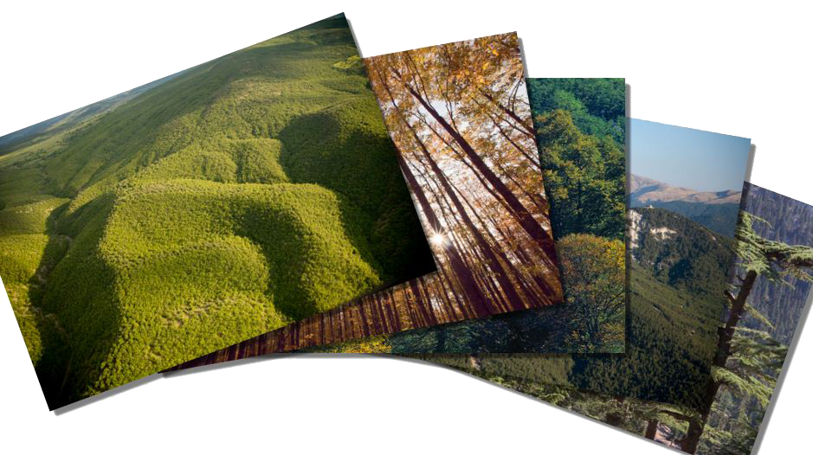
T.C.
ORMAN ve SU İŞLERİ BAKANLIĞI
ARZ EDERİM

